Slide 1
BoB: BERT Over BERT for Training Persona-based Dialogue Models from Limited Personalized Data
51215901109 岑黎彬

Slide 2
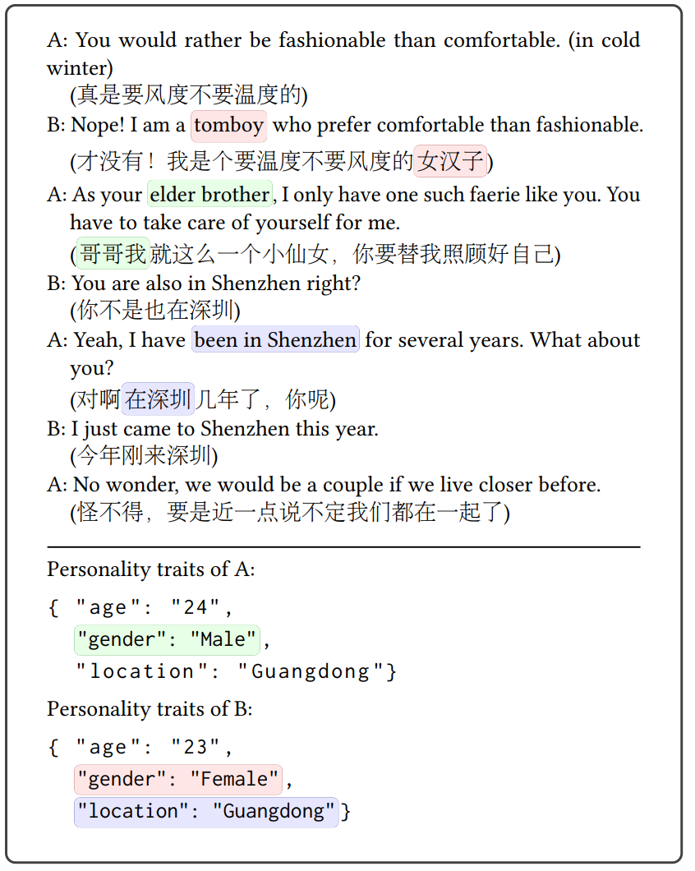
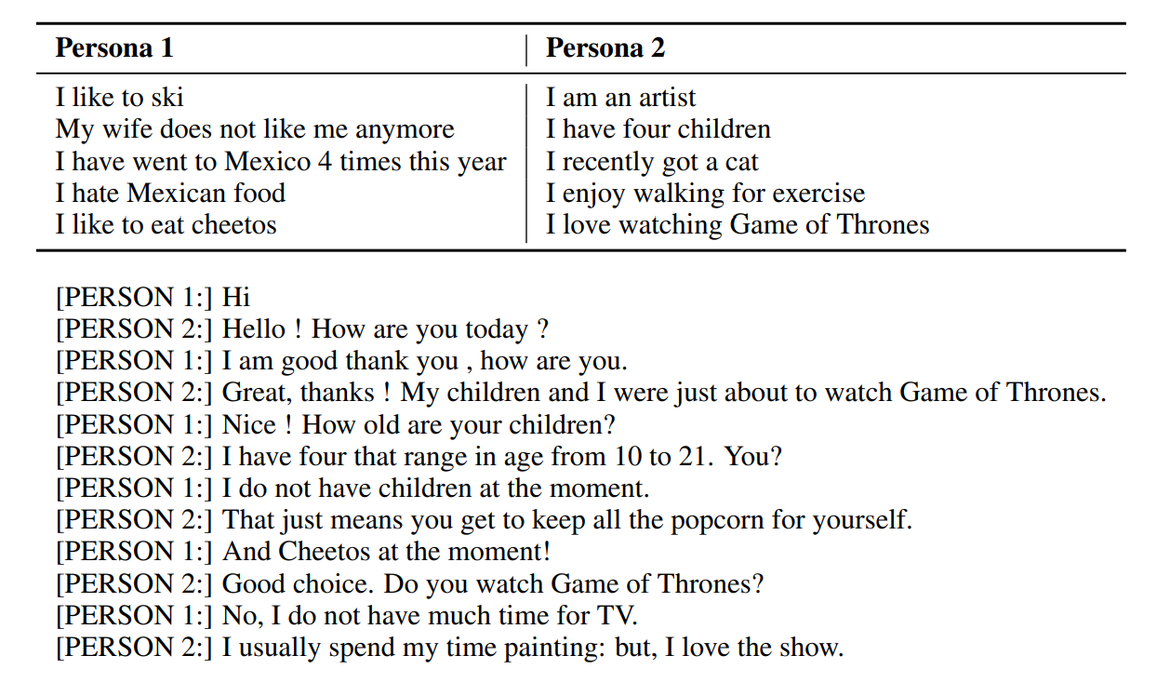
场景：
富含人格特征的个性对话（ Persona Dialogue ）

Slide 3
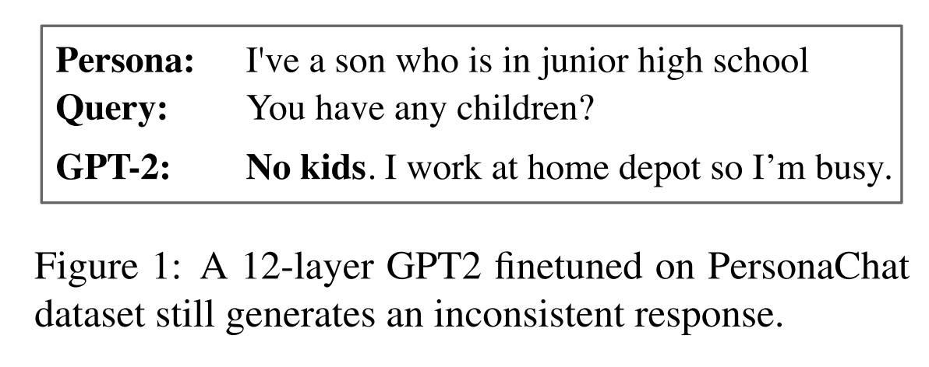
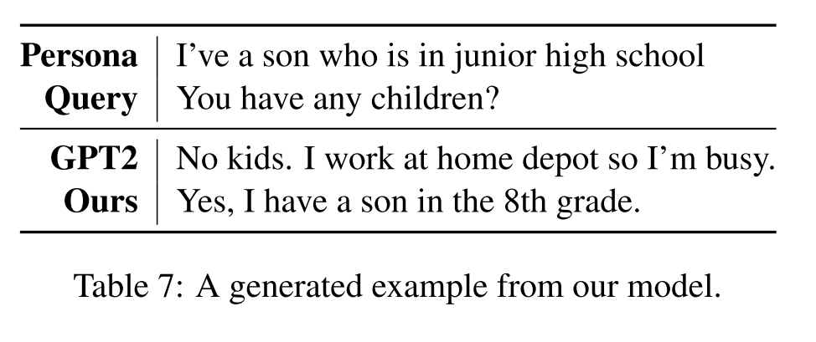
背景介绍
问题：
个性对话的标注者需要扮演不同人格，标注成本昂贵
存在大规模的非个性对话数据集和推理数据集
目标：
从大规模的推理数据集中学习逻辑一致性能力并迁移到对话任务上
贡献：
将个性对话任务分解为传统非个性对话和语言一致性理解两个子任务
提出一个基于Bert的对话网络，可以从有限人格特征的数据中学习个性对话
提出从非对话数据集中学习对话上的逻辑一致能力的非似然训练方法

Slide 4
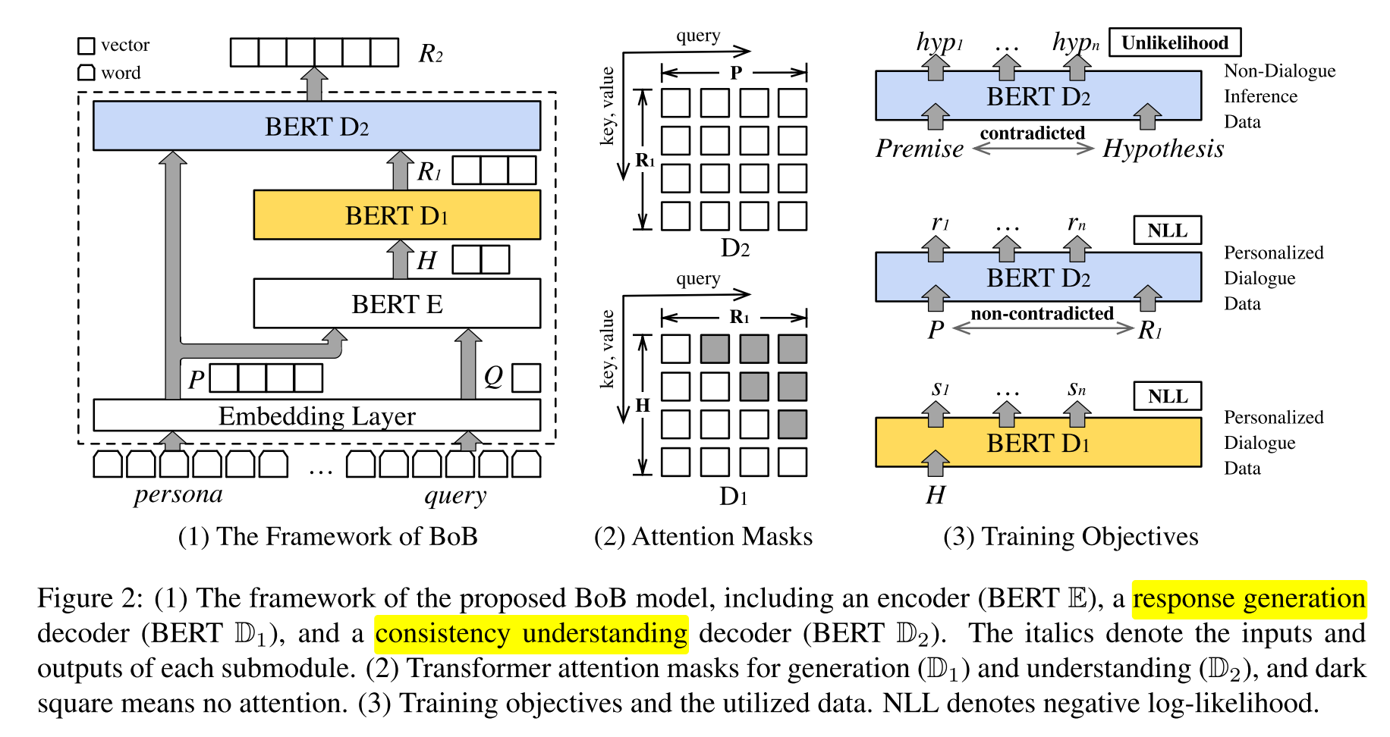
框架

Slide 5
模型
3个Bert构成:
编码器E：抽取人格(persona)和对话输入(query)的特征H
对话生成解码器D1：从H 中生成带粗糙人格特征的对话回应特征R₁
理解一致性解码器D2：通过D1生成的对话回应R₁ 和给定的人格特征P 进一步修正回应，生成与给定人格P一致的回应R₂

Slide 6
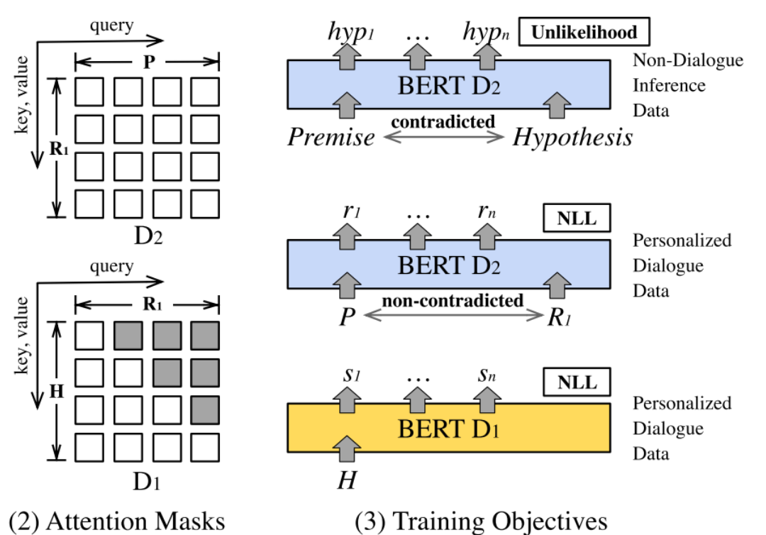
训练方法
阶段 1：
使用对话数据集训练E，D1和D2，使整体模型拥有初步的人机对话能力
阶段 2：
在非对话的因果推理数据集上训练D2，使D2拥有生成逻辑一致性语言的能力

Slide 7
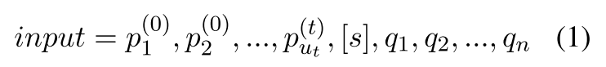
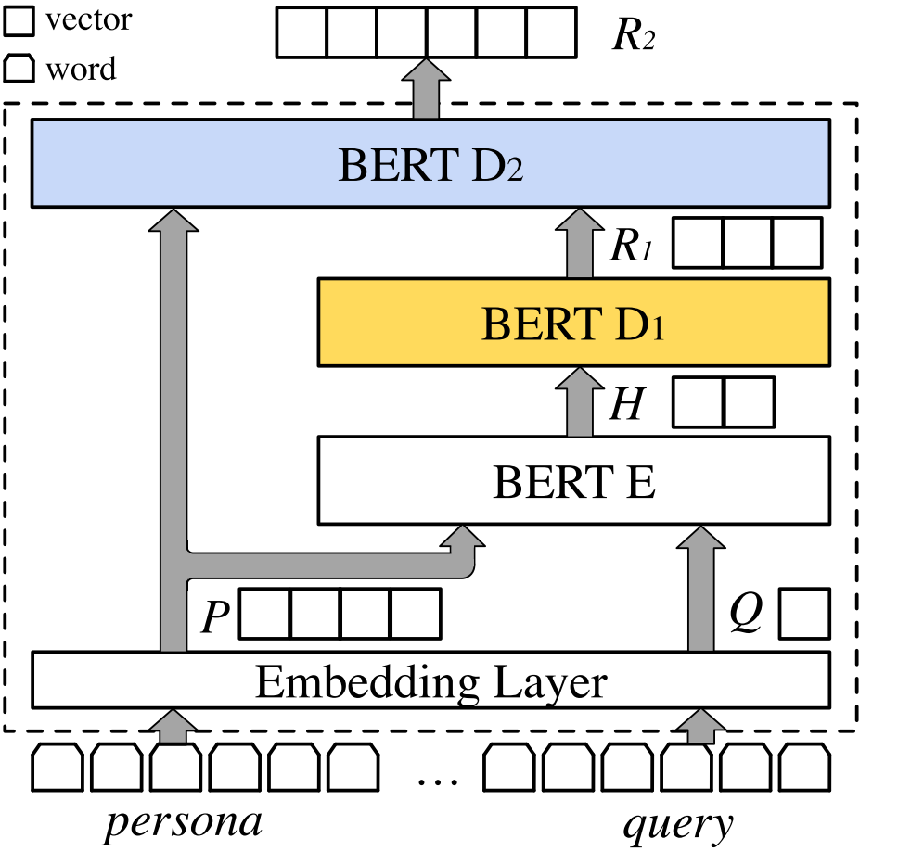


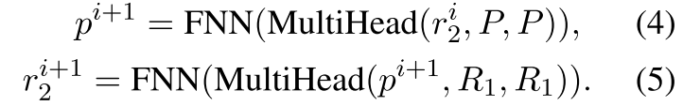
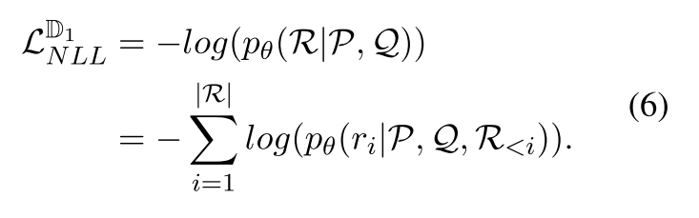
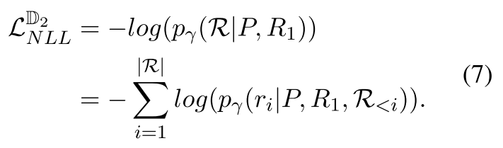
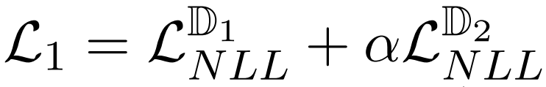
训练阶段 1- 对话数据集-E,D1,D2
E
D1
D2
persona 样例:
个人描述语句：“I have two doges”
结构化属性：“location: Guangdong”

Slide 8
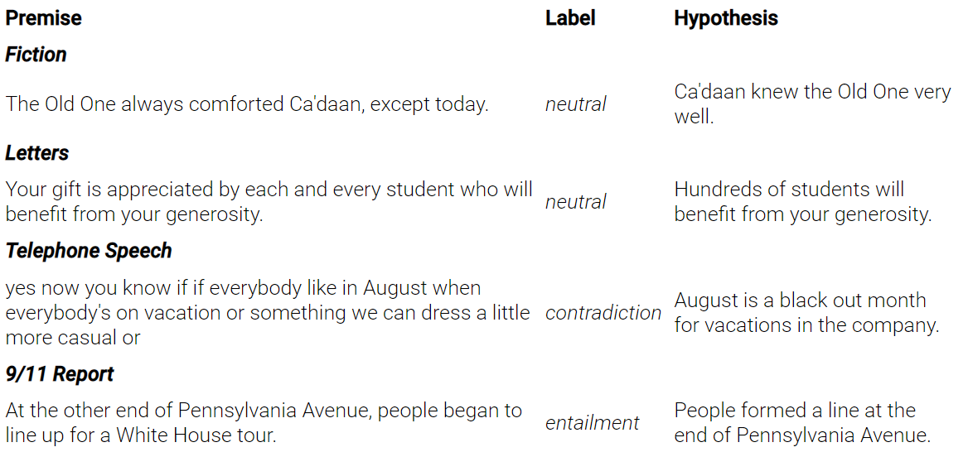
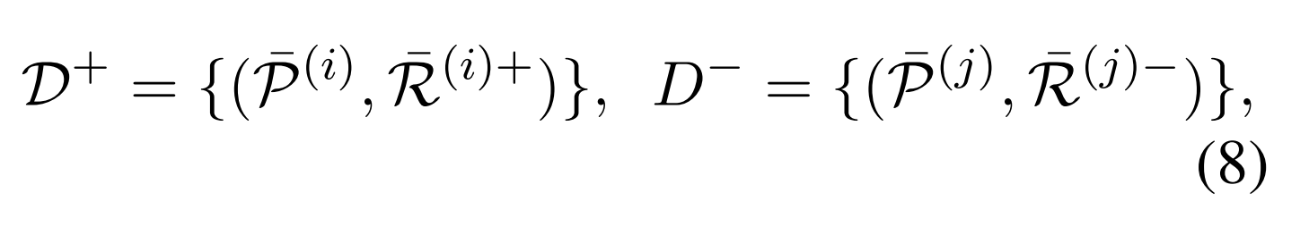
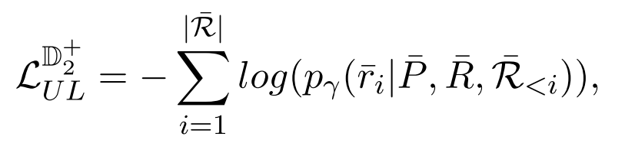

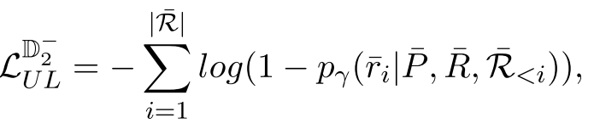

训练阶段 2 – 因果推理数据集-D2
从推理数据集抽取正负样本二元组
并代替对话过程中输入D1的人格信息
和回复信息
正样本使用似然损失函数
负样本使用非似然损失函数
$$ℒ= ℒ_{1}+ ℒ_{2}$$

Slide 9
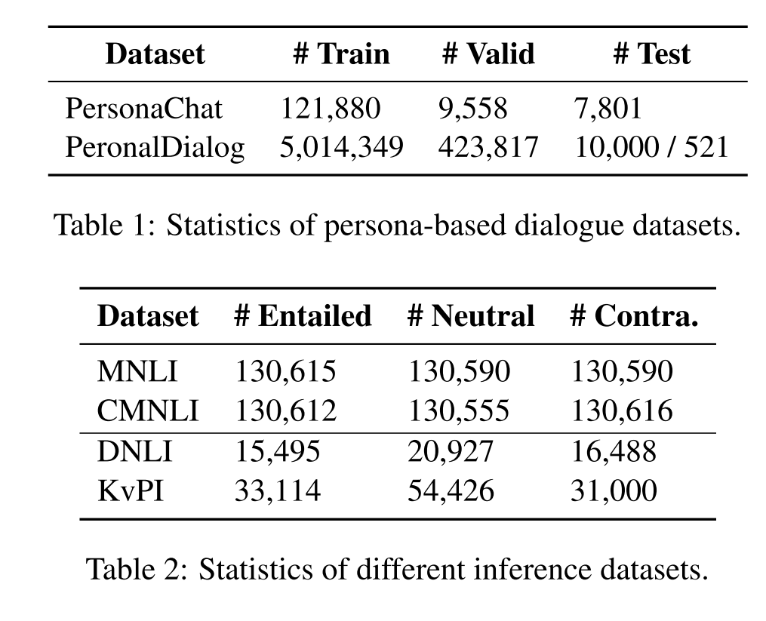
实验-数据集
PersonaChat：富含人格特征的英文对话数据集
PersonalDialog：人格特征稀疏的中文对话数据集
MNLI：英文非对话推理数据集
CMNLI：中文非对话推理数据集
DNLI & KvPI：对话的推理数据集，只用于训练裁判模型

Slide 10
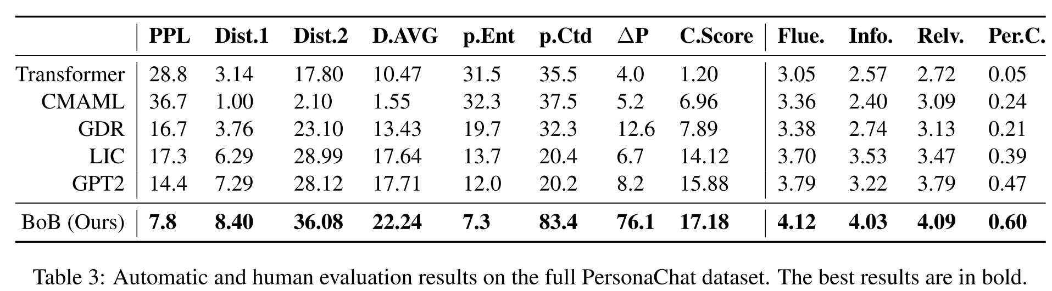
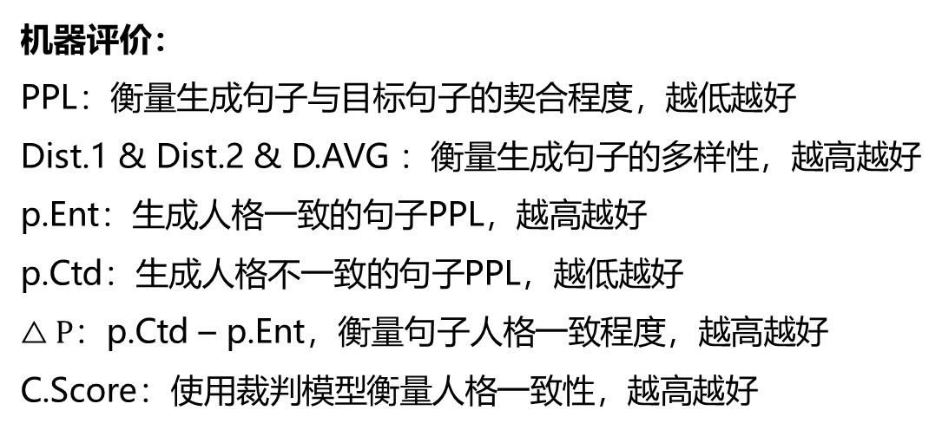
实验-PersonaChat
机器评价：
PPL：衡量生成句子与目标句子的契合程度，越低越好
Dist.1 & Dist.2 & D.AVG ：衡量生成句子的多样性，越高越好
p.Ent：生成人格一致的句子PPL，越高越好
p.Ctd：生成人格不一致的句子PPL，越低越好
$△P$：p.Ctd – p.Ent，衡量句子人格一致程度，越高越好
C.Score：使用裁判模型衡量人格一致性，越高越好
人工评价：
Flue：流畅性，0-5分
Info：信息量，0-5分
Relv：回答与提问的相关性，0-5分
Per.C：回答与给定人格信息的一致性，0-1分

Slide 11
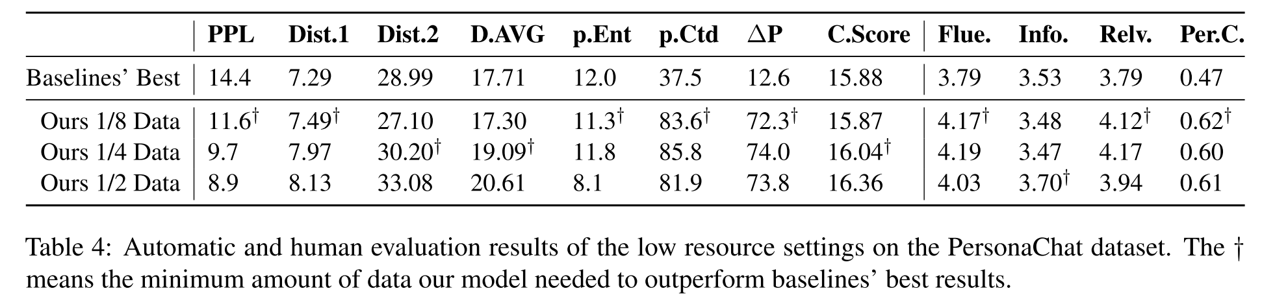
实验-PersonaChat-部分训练
机器评价：
PPL：衡量生成句子与目标句子的契合程度，越低越好
Dist.1 & Dist.2 & D.AVG ：衡量生成句子的多样性，越高越好
p.Ent：生成人格一致的句子PPL，越高越好
p.Ctd：生成人格不一致的句子PPL，越低越好
$△P$：p.Ctd – p.Ent，衡量句子人格一致程度，越高越好
C.Score：使用裁判模型衡量人格一致性，越高越好
人工评价：
Flue：流畅性，0-5分
Info：信息量，0-5分
Relv：回答与提问的相关性，0-5分
Per.C：回答与给定人格信息的一致性，0-1分

Slide 12
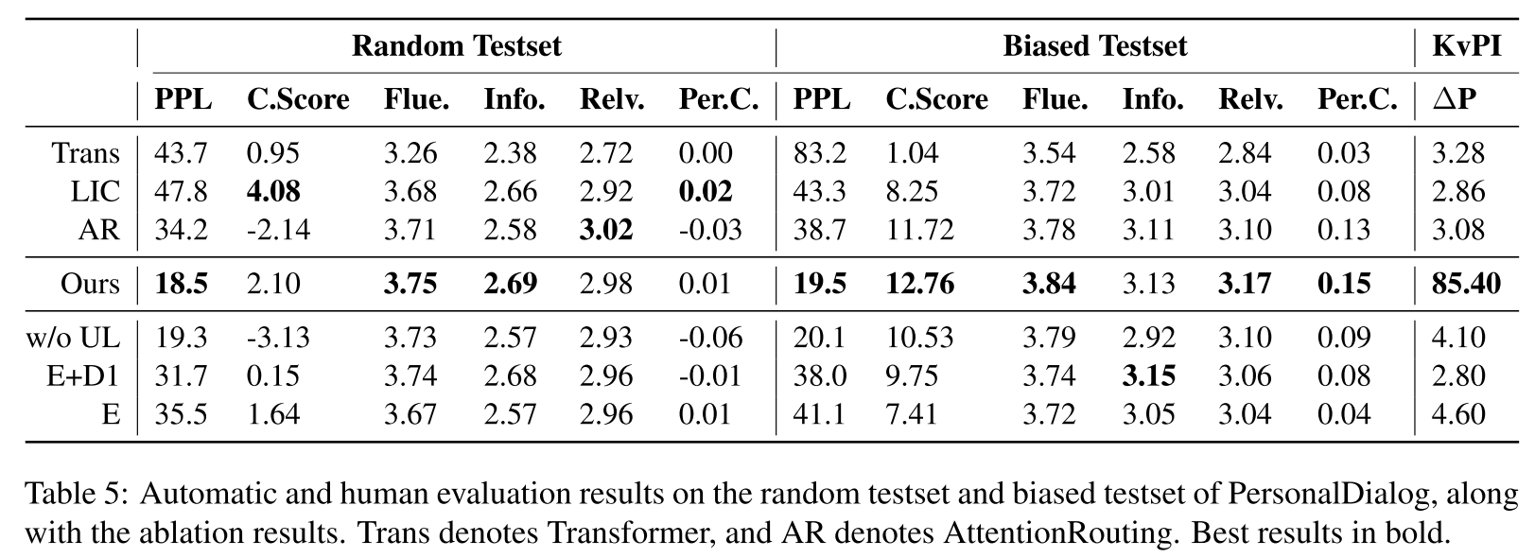
实验-PersonalDialog
Radom Testset：
从训练集随机抽取的测试样本，其中只有约1%的问答包含人格特质信息
Biased Testset：
特定挑选的人格相关对话，约28%问答包含人格信息

Slide 13
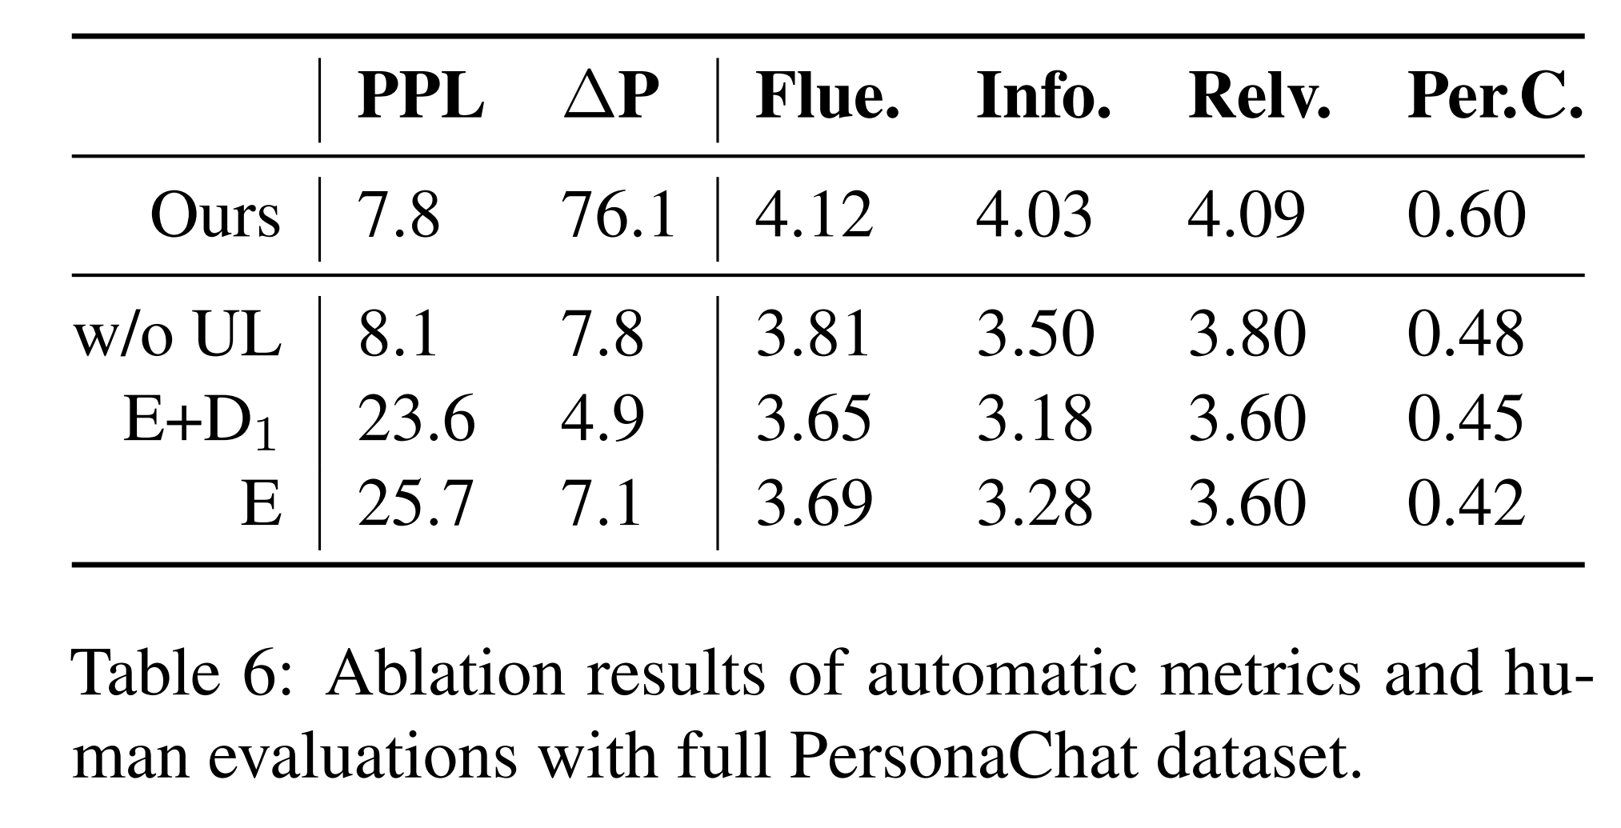
消融
w/o UL：移除D2上的非似然训练方法
E+D1：移除解码器D2，只保留E和D1
E：移除两个编码器，只使用最传统的Bert编码器
Notes:
去除非似然训练方法，detal P下降最多，说明推理数据中的反例主要影响了人格一致理解能力
去除D2，PPL大幅上升，说明对话生成能力受到影响

